Slide 1
Прогнозирование конечных свойств новых материалов (композиционных материалов).
Шевардаев Максим Александрович
Москва, 2024

Slide 2
Задачи работы
¹
Изучить предметную область
²
Провести разведочный анализ данных
³
Разделить данные на тренировочную и тестовую выборки
⁴
Выполнить препроцессинг (предобработку)
⁵
Выбрать базовую модель и модели для подбора
⁶
Сравнить модели с гиперпараметрами по умолчанию
⁷
Подобрать гиперпараметры с помощью с помощью поиска по сетке с перекрестной проверкой
⁸
Сравнить модели после подбора гиперпараметров и выбрать лучшую
⁹
Сравнить качество лучшей и базовой моделей на тестовой выборке
¹⁰
Сравнить качество лучшей модели на тренировочной и тестовой выборке
¹¹
Разработать приложение

Slide 3
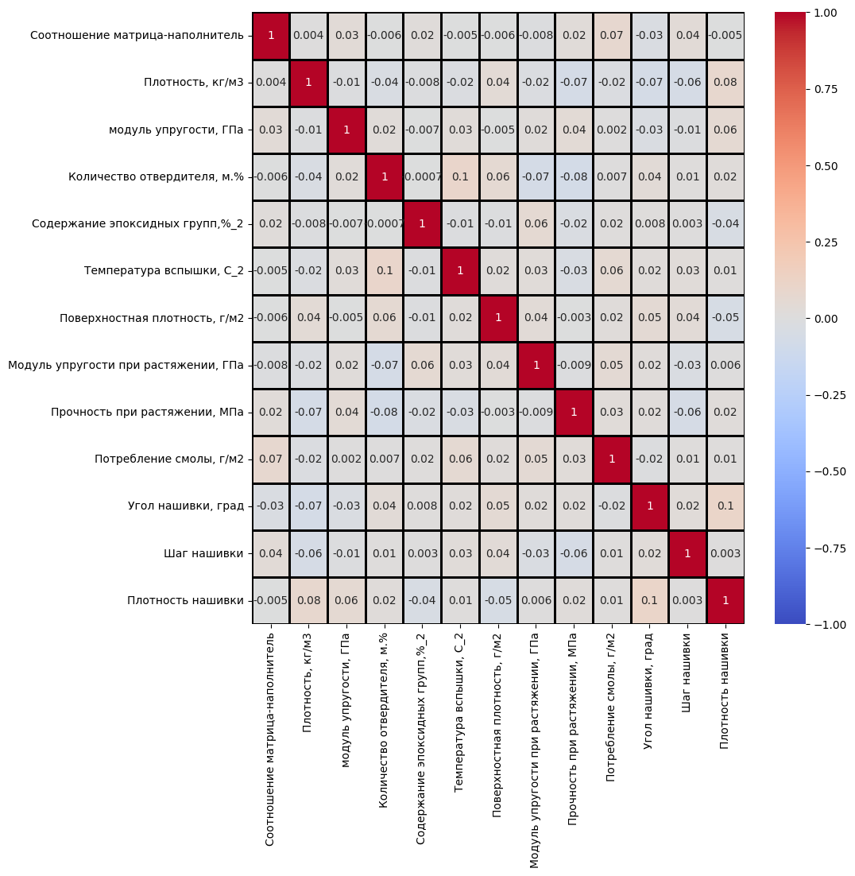
Разведочный анализ данных
Dataset содержит
13 переменных, из них:
12 входных
1 выходная
Объем выборки состоит из 1023 строк, что является достаточным для обучения модели машинного обучения с учителем.
Все столбцы имеют тип данных float64, кроме столбца «Угол нашивки», который имеет тип данных int64.
Пропуски в данных отсутствуют.

Slide 4
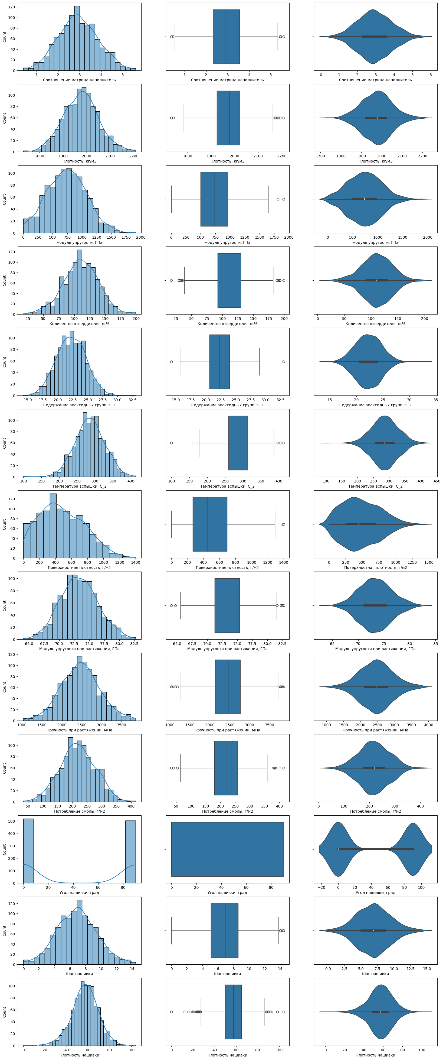
Разведочный анализ данных
Гистограммы всех признаков за исключением одного имеют нормальное распределение. Количество выбросов невелико.

Slide 5
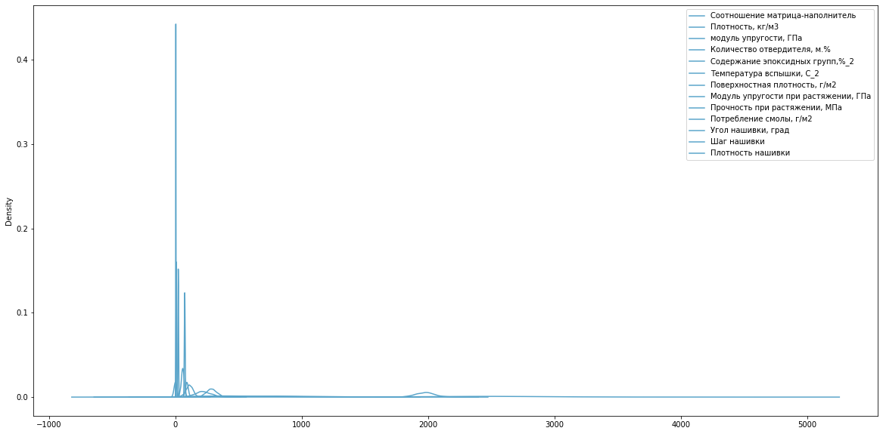
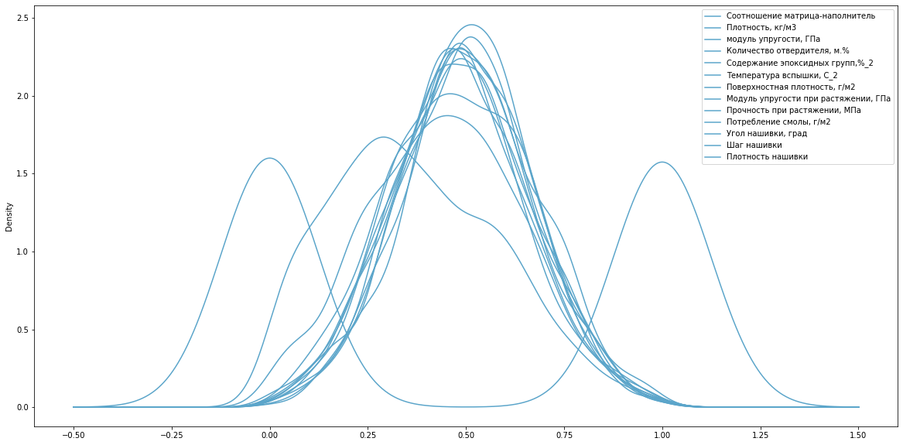
Нормализация данных
MinMaxScaler
Уменьшает влияние выбросов на масштабирование данных, так как он использует минимальное и максимальное значение вместо среднего и стандартного отклонения.
Подходит для данных с не нормальным распределением или с неизвестным распределением.
Может улучшить производительность некоторых алгоритмов машинного обучения, которые чувствительны к разным масштабам признаков, таких как k-ближайших соседей, нейронные сети или градиентный бустинг.

Slide 6
Разведочный анализ данных
Карта корреляций
- это визуальное представление, демонстрирующее взаимосвязи между различными переменными в наборе данных. Она отображает коэффициенты корреляции между всеми парами переменных, позволяя легко выявить и проанализировать степень их взаимосвязи.
Коэффициент корреляции равный -1 указывает на идеальную отрицательную линейную зависимость между переменными.
Коэффициент корреляции равный 1 означает идеальную положительную линейную зависимость.
Коэффициент корреляции равный 0 указывает на отсутствие линейной зависимости между переменными.
В данном случае карта корреляции указывает на отсутствие линейной зависимости между всеми признаками, однако это не указывает на отсутствие корреляции в целом.

Slide 7
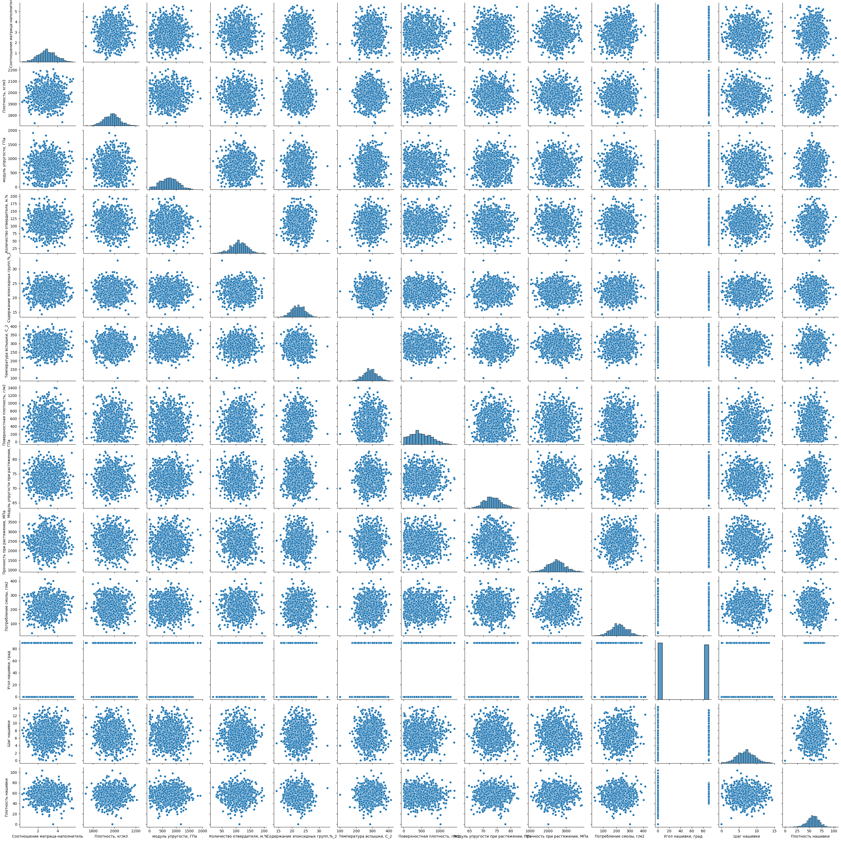
Попарный график рассеяния
Попарный график рассеяния
- это визуальное представление, позволяющее исследовать взаимосвязи между различными переменными в наборе данных. Он отображает точки данных для каждой пары переменных, что помогает выявить возможные закономерности и зависимости.
Коэффициент корреляции равный -1 указывает на идеальную отрицательную линейную зависимость между переменными.
Коэффициент корреляции равный 1 означает идеальную положительную линейную зависимость.
Коэффициент корреляции равный 0 указывает на отсутствие линейной зависимости между переменными.
В данном случае карта корреляции указывает на отсутствие линейной зависимости между всеми признаками, однако это не указывает на отстутствие корреляции в целом.

Slide 8
Сравнение используемых моделей
Модель | Преимущества | Недостатки
Полиномиальная регрессия | Простота реализации и интерпретации. Высокая скорость обучения и прогнозирования. Работает с небольшим количеством наблюдений | Чувствительность к выбросам. Плохо работает с нелинейными данными. Не учитывает взаимодействия между признаками
Метод опорных векторов | Работает с большим количеством признаков. Работает с нелинейными данными. Не чувствителен к выбросам | Плохо работает с большими наборами данных. Плохо работает с шумом
Случайный лес | Работает с большим количеством признаков. Работает с нелинейными данными. Не чувствителен к выбросам | Может переобучаться если данных с шумомю. Медленный при обучении на больших наборах данных
CatBoost | Легко интерпретируется. Предоставляет понятные правила и объяснения предсказаний благодаря поддержке категориальных переменных и встроенной обработке признаков. | Склонен к переобучению. Несмотря на регуляризацию и усовершенствованные методы, может ухудшать качество на тестовых данных, если параметры модели не настроены оптимально.
XGBoost | Эффективен и гибок. Использует градиентный бустинг для создания мощных ансамблей моделей, хорошо справляется с различными типами данных и обладает высокой производительностью. | Склонен к переобучению. Хотя имеет встроенные механизмы для борьбы с переобучением, может показывать плохие результаты на новых данных, если не настроены параметры регуляризации.
К-ближайщих соседей | Не чувствителен к выбросам. Решает задачи классификации и регрессии. | Медленный при обучении на больших наборах данных. Необходимость подбирать оптимальное значение
Многослойный перцептрон | Гибкость и мощность. Полносвязные нейронные сети могут моделировать сложные нелинейные зависимости благодаря множеству слоев и нейронов, что позволяет эффективно работать с различными типами данных и задачами. | Риск переобучения. Из-за большого количества параметров и способности к детализированному подгонке данных полносвязные сети склонны к переобучению, что может негативно сказаться на их производительности на новых, не виденных данных, если не применяется надлежащая регуляризация и техники предотвращения переобучения.

Slide 9
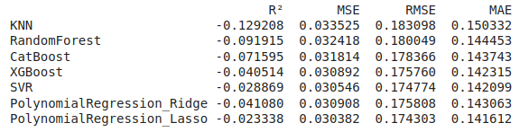
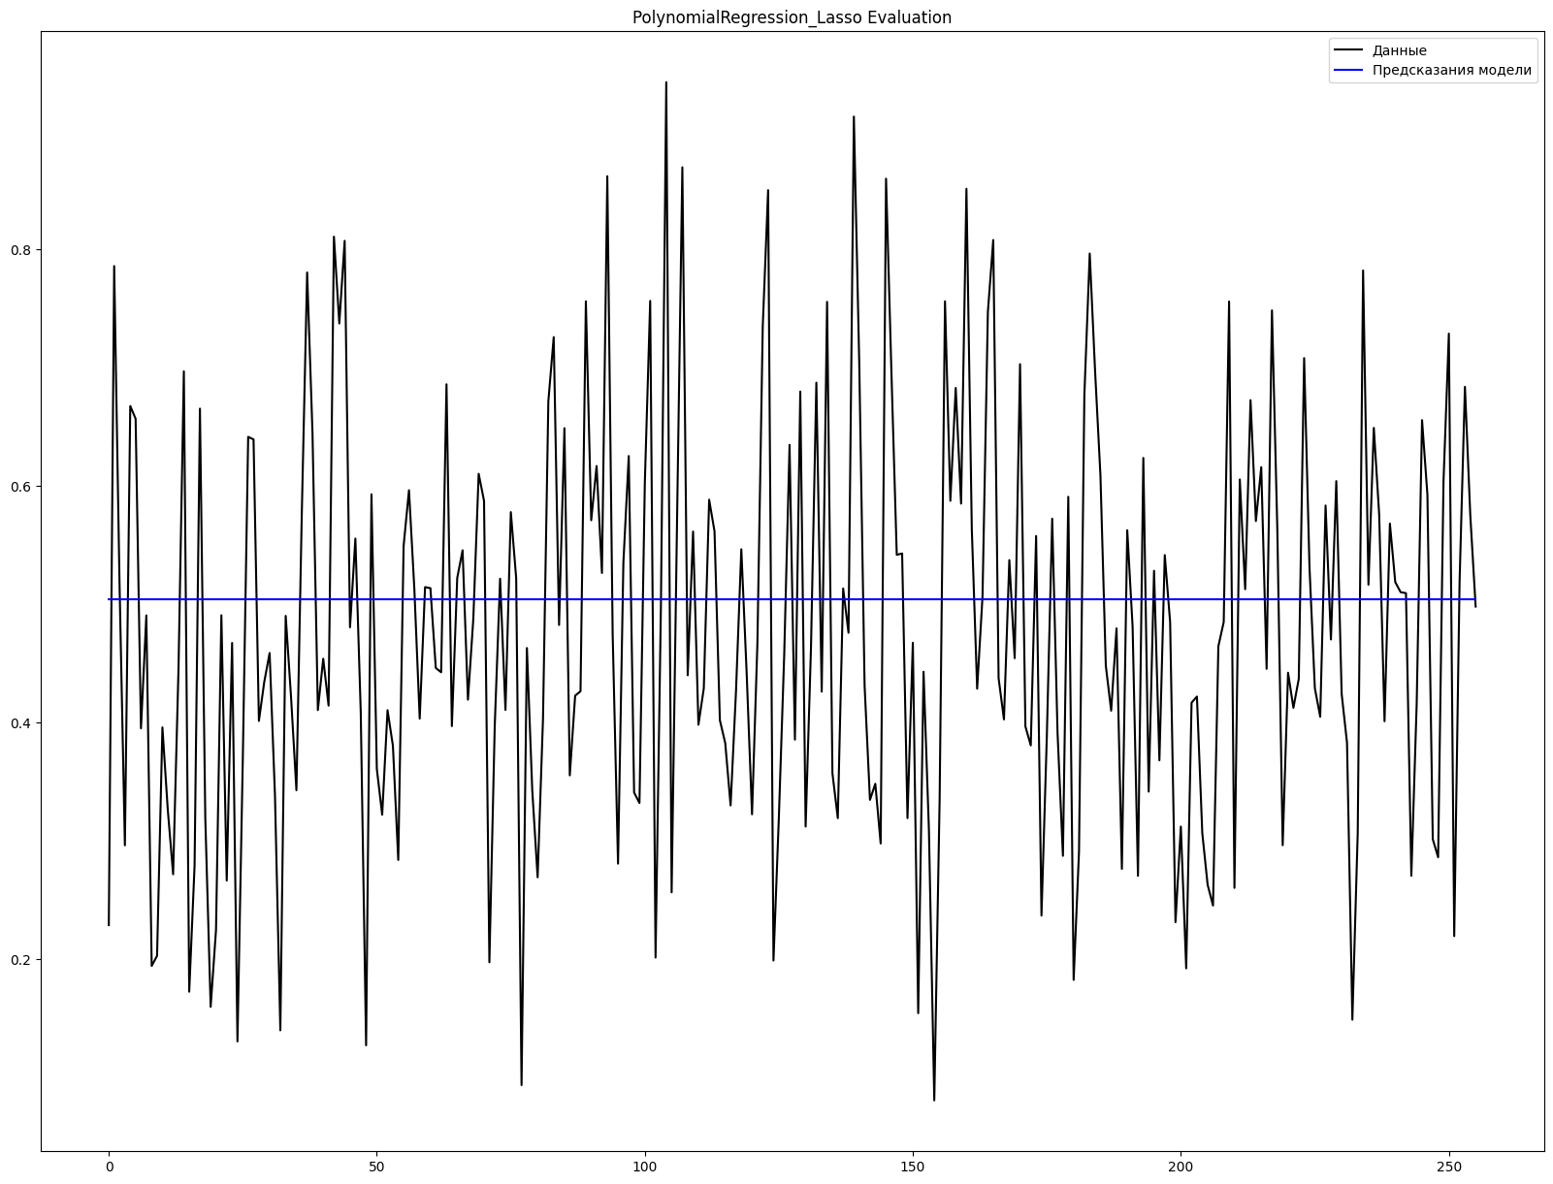
Тестирование модели
Модуль упругости при растяжении
Судя по метрикам, наилучший результат оказался у модели полиномиальной регрессии с L-1 регуляризацией. L1-регуляризация, по всей видимости, считает все признаки несущественными.
Данная модель выдает одно и то же значение для каждого случая. По всей видимости, попытки иных моделей подстроиться под неверно выученные ими правила могут дать в основном отрицательные результаты
Недостаточная корреляция признаков с целевой переменной или недостаточная информативность выбранных признаков могут быть причинами таких результатов.

Slide 10
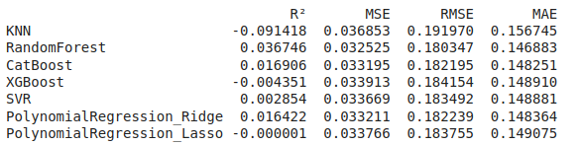
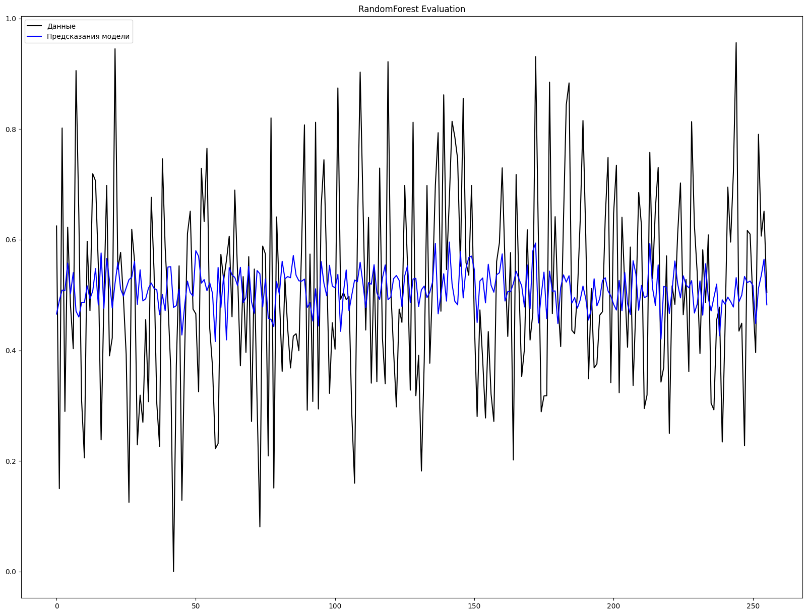
Тестирование модели
Прочность при растяжении
Наилучший результат по метрике коэффициента детерминации (объясненная дисперсия) оказался у случайного леса.
По иным метрикам наилучший результат у метода ближайших соседей
Различия между метриками незначительны, поэтому сложно сказать какая модель лучше. Скорее всего, как и в предыдущем случае, ни одна модель не смогла выявить хоть какой-либо закономерности.

Slide 11
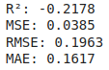
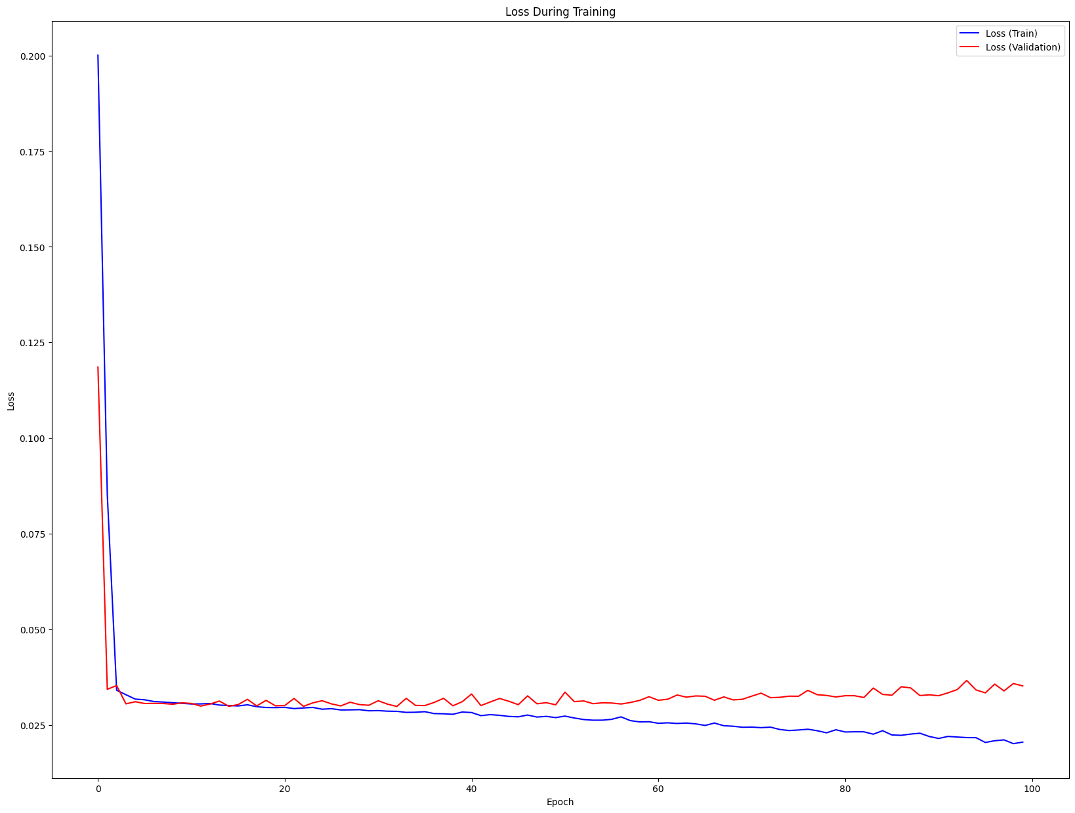
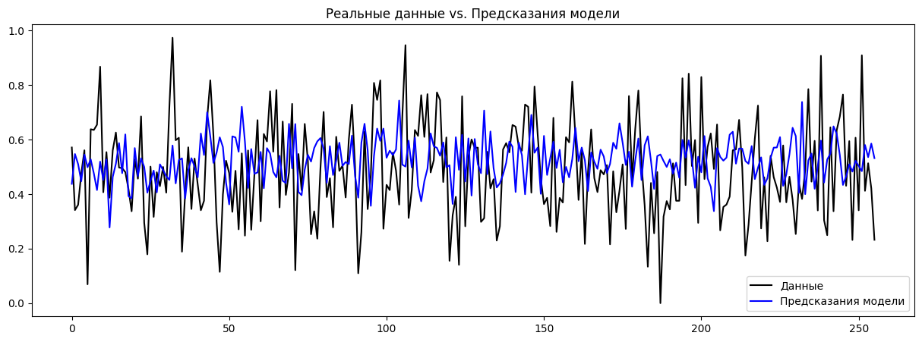
Тестирование модели
Полносвязная нейронная сеть
Результаты построенной архитектуры полносвязной нейронной сети оказались самыми низкими из имеющихся.
Модификация архитектуры, а именно: добавление регуляризации в виде dropout, увеличение/уменьшение числа слоев и нейронов в слоях, изменение шага обучения и функции активации практически никак не повлияло на результаты работы нейронной сети.
Возможно, проблема здесь ровно та же, что и в случае остальных моделей.

Slide 12
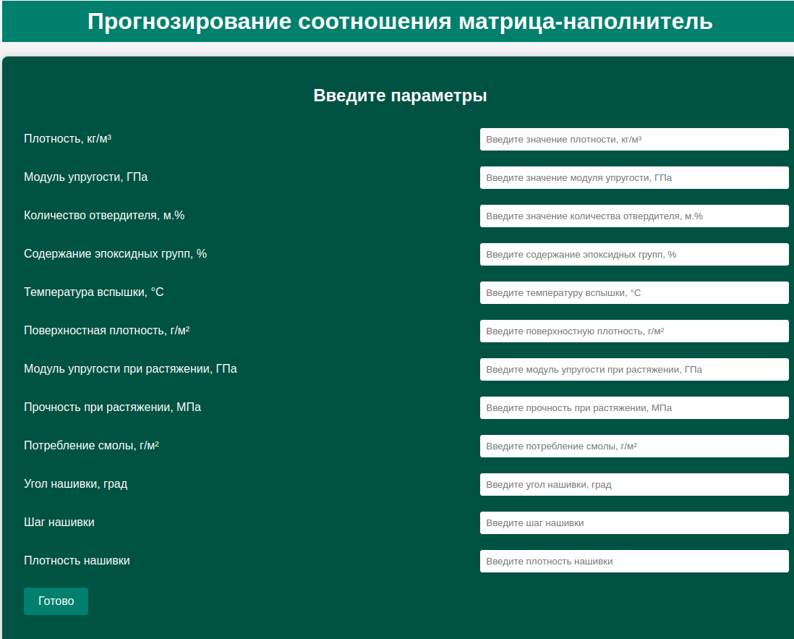
Приложение
Данное приложение позволяет пользователю вводить значения различных параметров, связанных с характеристиками материалов, используемых в производстве.
После ввода данных, они масштабируются и подаются на вход обученной модели машинного обучения, которая прогнозирует значение модуля упругости при растяжении материала.
Результат прогноза выводится пользователю в удобочитаемом формате.
Для прогноза используется сохраненная модель и веса полносвязной нейронной сети

Slide 13

Репозиторий
GitHub
Открытые репозитории на GitHub позволяют делиться кодом и материалами с другими людьми и сообществами.
Предоставляет возможность для демонстрации своих работ потенциальным работодателям или клиентам
Открытые репозитории помогают наладить контакты с другими разработчиками и участвовать в проектах с открытым исходным кодом.
Ссылка на GitHub с работой:
https://github.com/maxshevik/Kompozitnye

Slide 14
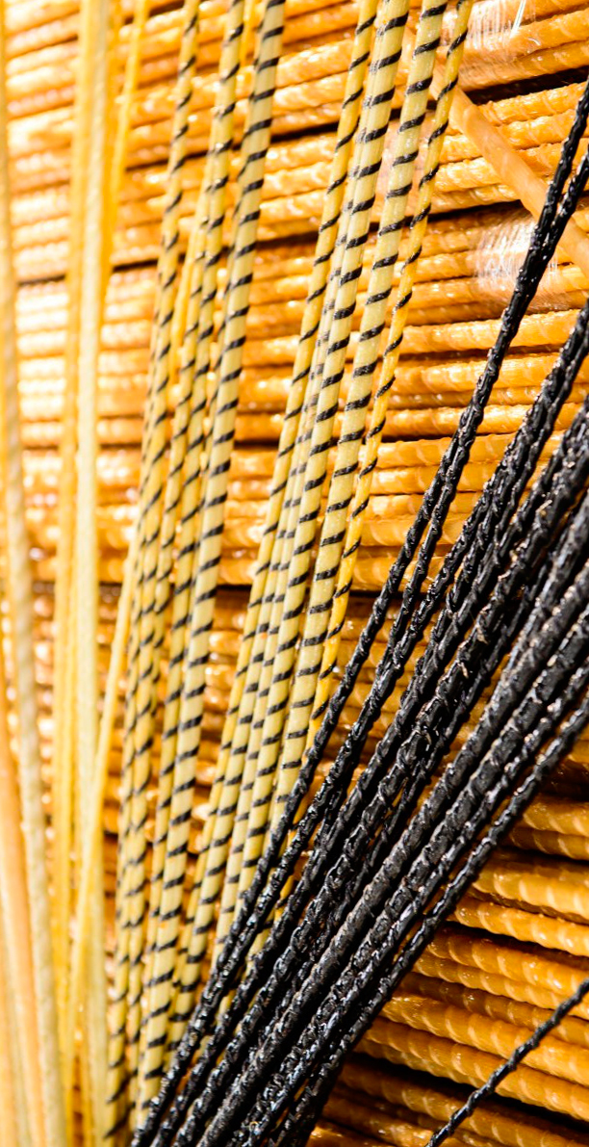
Заключение
В аналитической работе проведены этапы работы с данными, построены модели машинного обучения и нейронные сети для прогнозирования конечных свойств композиционных материалов.
Однако результаты не были удовлетворительными, что говорит о необходимости дополнительных знаний экспертов в области композитных материалов и увеличения объема доступных данных.
Выполнение работы позволило получить ценный опыт в работе с данными и создании приложений.
Работа вносит свой вклад в развитие науки о материалах и промышленности, а также демонстрирует возможности и перспективы применения машинного обучения и нейронных сетей для решения сложных задач в области прогнозирования свойств материалов.

Slide 15
СПАСИБО ЗА ВНИМАНИЕ!

